Slide 1
آشنایی با خدمات مادرایمن (مشاوره قبل و حین بارداری، کمک به زایمان و مراقبت پس از زایمان)
فصل دوم:
آشنایی با نحوه تکمیل فرم های مراقبت بارداری وبخش الف مراقبت در بارداری
بخش دوم: جدول راهنمای مراقبت پیش از بارداری و بارداری، بخش الف مراقبت معمول بارداری

Slide 2
مشخصات سند
مشخصات مدرس یا مدرسین
مشخصات بسته آموزشی
تصویر پرسنلی مدرس:
نام و نام خانوادگی مدرس: شبنم امامیان
مدرک تحصیلی: کارشناس مامایی
موقعیت اشتغال سازمانی مدرس: مربی مرکز آموزش بهورزی شهرستان مشهد دانشگاه علوم پزشکی و خدمات بهداشتی درمانی مشهد
حیطه درس: مراقبت های ادغام یافته سلامت مادران
تاریخ آخرین بازنگری: 12 تیر 1399
نوبت تهیه: 2
نام فایل:
Mc- 2.2- ashnayi-ba-khadamat-madar-imn-moshavrh –ghabl-va-hin-bardari-komk-b-zayman-va-moraghbt-pas-az-zaiman-fasle2-bnakhsh 2- edi 2

Slide 3
فهرست عناوین(فصل دوم- بخش دوم):
بخش دوم:
جدول راهنمای مراقبت های پیش از بارداری و بارداری
الف- بخش مراقبت معمول بارداری
الف1- اولین ملاقات بارداری
الف2- مراقبت های نیمه اول بارداری
الف3- مراقبت های نیمه دوم بارداری
خلاصه مطالب و نتیجه گیری
پرسش و تمرین (نظری – عملی)
فهرست منابع

Slide 4
توجه فرمایید:
با توجه به متفاوت بودن سامانه های ثبت الکترونیکی خدمات بهداشتی (پرونده الکترونیک) در دانشگاه ها، طراحی و نحوه ثبت فرم ها در ظاهر نیز متفاوت می باشد.
اما اصول طراحی فرم ها و ارائه خدمت به مادران براساس مجموعه مراقبت های ادغام یافته سلامت مادران (فرم های کاغذی) می باشد.
بنابراین در مباحث آشنایی با خدمات مادر ایمن، تکمیل فرم های مراقبتی براساس فرم های مراقبت کاغذی توضیح داده می شود.

Slide 5
جدول راهنمای مراقبت های پیش از بارداری و بارداری
مصاحبه و تشکیل یا بررسی پرونده

Slide 6
جدول راهنمای مراقبت های پیش از بارداری و بارداری ادامه ...
معاینه بالینی

Slide 7
جدول راهنمای مراقبت های پیش از بارداری و بارداری ادامه ...
آزمایش ها یا بررسی تکمیلی

Slide 8
جدول راهنمای مراقبت های پیش از بارداری و بارداری ادامه ...
آموزش و مشاوره

Slide 9
جدول راهنمای مراقبت های پیش از بارداری و بارداری ادامه ...
مکمل های دارویی و ایمن سازی

Slide 10
الف ) بخش مراقبت هاي معمول بارداري
الف ) بخش مراقبت هاي معمول بارداري برحسب زمان مراجعه مادر شامل:
الف1- اولین ملاقات بارداری
الف2- مراقبت های نیمه اول (20هفته اول) بارداری
الف3- مراقبت های نیمه دوم (20 هفته دوم) بارداری

Slide 11
الف1- اولین ملاقات بارداری

Slide 12
الف1- اولین ملاقات بارداری ادامه...

Slide 13
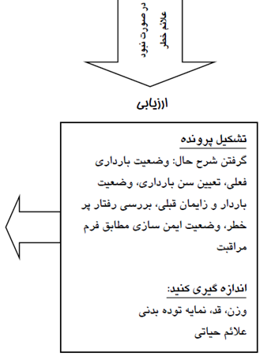
الف1- اولین ملاقات بارداری ادامه ...

Slide 14
الف1- اولین ملاقات بارداری ادامه ...

Slide 15
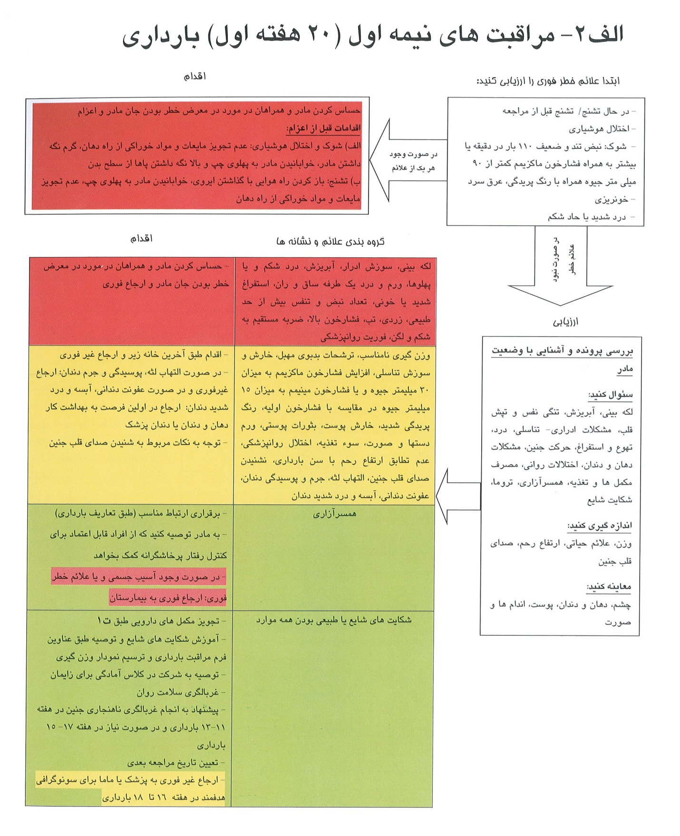
الف2- مراقبت های نیمه اول (20هفته اول) بارداری

Slide 16
الف2- مراقبت های نیمه اول (20هفته اول) بارداری

Slide 17
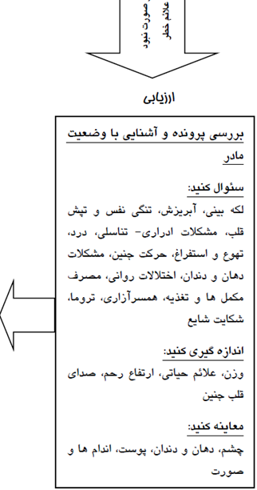
الف2- مراقبت های نیمه اول (20هفته اول) بارداری

Slide 18
الف2- مراقبت های نیمه اول (20هفته اول) بارداری

Slide 19
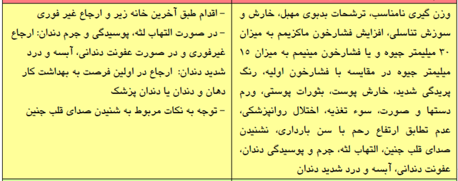
الف2- مراقبت های نیمه اول (20هفته اول) بارداری ادامه ...

Slide 20
الف2- مراقبت های نیمه اول (20هفته اول) بارداری ادامه ...

Slide 21
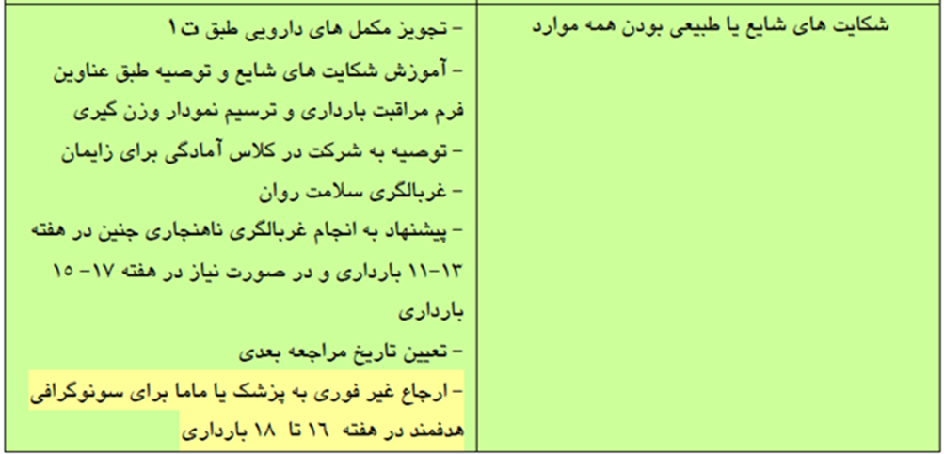
الف2- مراقبت های نیمه اول (20هفته اول) بارداری ادامه ...

Slide 22
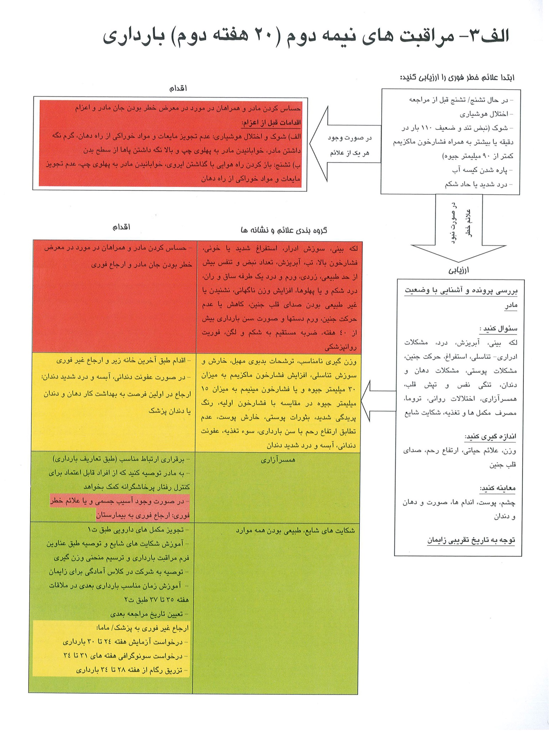
الف3- مراقبت های نیمه دوم (20هفته دوم) بارداری

Slide 23
الف3- مراقبت های نیمه دوم (20هفته دوم) بارداری

Slide 24
الف3- مراقبت های نیمه دوم (20هفته دوم) بارداری ادامه ...

Slide 25
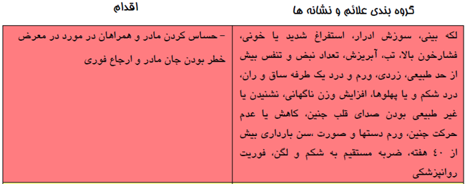
الف3- مراقبت های نیمه دوم (20هفته دوم) بارداری ادامه ...

Slide 26
الف3- مراقبت های نیمه دوم (20هفته دوم) بارداری

Slide 27
الف3- مراقبت های نیمه دوم (20هفته دوم) بارداری ادامه ...

Slide 28
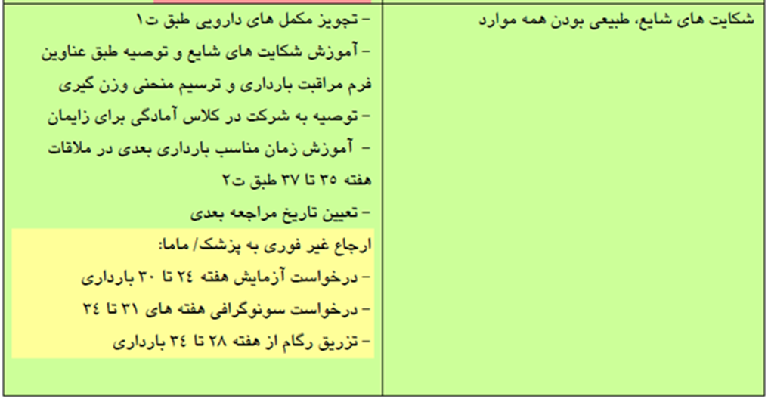
الف3- مراقبت های نیمه دوم (20هفته دوم) بارداری ادامه ...

Slide 29
خلاصه مطالب و نتیجه گیری
با تعیین سن بارداری مادر و استفاده جدول راهنمای مراقبت های بارداری، خدماتی که در این ملاقات مادر دریافت می کند را سریع مرور نماییم.
در اولین ملاقات مادر با گرفتن شرح حال صحیح وتکمیل قسمت شرح حال فرم مراقبت بارداری، برای مادر تشکیل پرونده می دهیم وبا استفاده از بخش الف 1 (اولین ملاقات بارداری) اقدامات لازم را انجام می دهیم. با توجه به سن بارداری مادر، طبق فرم مراقبت بارداری مادر را ارزیابی و معاینه می کنیم و آموزشهای لازم را می دهیم.
درپایان با توجه به فرم تکمیل شده و استفاده از بخش الف 2(مراقبت نیمه اول بارداری) و بخش الف 3(مراقبت نیمه دوم بارداری) اقدامات مورد نیاز و در صورت لزوم ارجاعات و پیگیری ها را انجام می دهیم. کلیه اقدامات را به درستی در فرم مراقبت بارداری به عنوان سوابق مادر ثبت می نماییم.
در نتیجه با ارزیابی، مراقبت به موقع و ثبت خدمات استاندارد ارائه شده به مادرمی توان عوارض و مشکلات احتمالی را سریعتر شناسایی نمود و با اقدام به موقع از عوارض و بیماریهای این دوران کاست و به ایمن سپری شدن دوران بارداری مادر کمک نماییم.

Slide 30
خلاصه مطالب و نتیجه گیری
با تعیین سن بارداری مادر و استفاده جدول راهنمای مراقبت های بارداری، خدماتی که در این ملاقات مادر دریافت می کند را سریع مرور نماییم.
در اولین ملاقات مادر با گرفتن شرح حال صحیح وتکمیل قسمت شرح حال فرم مراقبت بارداری، برای مادر تشکیل پرونده می دهیم وبا استفاده از بخش الف 1 (اولین ملاقات بارداری) اقدامات لازم را انجام می دهیم. با توجه به سن بارداری مادر، طبق فرم مراقبت بارداری مادر را ارزیابی و معاینه می کنیم و آموزشهای لازم را می دهیم.
درپایان با توجه به فرم تکمیل شده و استفاده از بخش الف 2(مراقبت نیمه اول بارداری) و بخش الف 3(مراقبت نیمه دوم بارداری) اقدامات مورد نیاز و در صورت لزوم ارجاعات و پیگیری ها را انجام می دهیم. کلیه اقدامات را به درستی در فرم مراقبت بارداری به عنوان سوابق مادر ثبت می نماییم.
در نتیجه با ارزیابی، مراقبت به موقع و ثبت خدمات استاندارد ارائه شده به مادرمی توان عوارض و مشکلات احتمالی را سریعتر شناسایی نمود و با اقدام به موقع از عوارض و بیماریهای این دوران کاست و به ایمن سپری شدن دوران بارداری مادر کمک نماییم.

Slide 31
پرسش و تمرین (نظری – عملی)
در اولین ملاقات مادر باردار، با گرفتن شرح حال و... برای مادر تشکیل پرونده داده و با استفاده از مجموعه مراقبت های ادغام یافته مادران در مورد وضعیت مادر توصیه و اقدام نمایید.
مراقبت مادر باردار با سن بارداری 16 هفته را انجام و با استفاده از مجموعه مراقبت های ادغام یافته مادران در مورد وضعیت مادر توصیه و اقدام نمایید.
مراقبت مادر باردار با سن بارداری 36 هفته را انجام و با استفاده از مجموعه مراقبت های ادغام یافته مادران در مورد وضعیت مادر توصیه و اقدام نمایید.

Slide 32
فهرست منابع
مجموعه جزوات مراکز آموزش بهورزی؛ محتوای آموزشی سلامت مادران دانشگاه علوم پزشکی مشهد؛ زمستان95
وزارت بهداشت، درمان وآموزش پزشکی، دفتر سلامت خانواده و جمعیت، اداره سلامت مادران؛ برنامه كشوري مادري ايمن، مراقبت هاي ادغام يافته سلامت مادران (راهنمای خدمات خارج بیمارستانی)، ویژه دانش آموخته غیرمامایی، سطح اول، تجدید نظر هفتم؛ اصفهان؛ پدیده گویا؛ 1395
آخرین دستورالعملهای وزارت بهداشت، درمان و آموزش پزشکی

Slide 33
لطفاً نظرات و پیشنهادات خود پیرامون این بسته آموزشی را به آدرس زیر ارسال کنید.
معاونت بهداشتی دانشگاه علوم پزشکی و خدمات بهداشتی درمانی مشهد واحد آموزش بهورزی

